Slide 1
1
3
Leçon 7
Les concepts de base de la géométrie dans le plan
Tâche 8
Construire la perpendiculaire à partir d’un point qui n’appartient pas à une droite

Slide 4




Slide 5
Leçon 7 Les concepts de base de la géométrie dans le plan
Tâche 5
Construire la médiatrice d’un segment
Tâche 6
Construire la bissectrice d’un angle
Tâche 7
Construire la perpendiculaire à partir d’un point de la droite.
Tâche 8
Construire la perpendiculaire à partir d’un point qui n’appartient pas à une droite
Tâche 9
Reconnaître les éléments caractéristiques du cercle

Slide 6
Construire la perpendiculaire à partir d’un point qui n’appartient pas à une droite.
Droites perpendiculaires.
Arc de cercle.
l’élève doit être capable de:
Trace des arcs de cercles de même rayon pour tracer en fait un losange.
Se rappeler que, les diagonales d’un losange sont perpendiculaires.
Pendant le feedback, attirer l’attention des élèves sur les erreurs fréquentes :
Changer l’ouverture du compas.

Slide 7
Le feedback ne doit pas être un jugement sur l’élève ni sur ses capacités
Le feedback est une opportunité d’apprentissage pour les élèves en exploitant des erreurs ou de bonnes réponses
Le feedback permet aux élèves d’être conscients des critères de réussite d’une tâche
Le feedback encourage les élèves à identifier les erreurs à ne pas reproduire, ou alors les bonnes pratiques à renforcer
Demander aux élèves de justifier leurs réponses et de verbaliser leur raisonnement
Donner des feedbacks aux élèves de manière instantanée à chaque fois que l’occasion se présente (ne pas laisser passer des erreurs)
Donner un feedback spécifique, détaillé et objectif aux élèves:
  « Voici pourquoi c’est une bonne réponse »; « Voici ce que tu as bien fait … »
  « Voici pourquoi c’est une réponse incomplète. Voici l’erreur »
Ne pas donner de feedback ou donner du feedback de manière occasionnelle seulement
Donner un feedback générique sans préciser pourquoi: « Bien »; « C’est faux » ; « Excellent »
Porter un jugement de valeur sur l’élève: « Tu es intelligent »; « Tu es paresseux »; …
S’adresser uniquement à l’élève concerné
« Banque des pratiques pédagogiques efficaces »

Slide 9
10 min

Slide 10

Bonjour! Prêts pour démarrer notre séance? Allons-y!

Slide 11
2 min

Slide 12



Qui peut me rappeler la signification de ces icônes?
Demander à 3 élèves au hasard

Slide 13
Voici la réponse,
L’enseignant incite les élèves à prendre conscience de ces comportement en classe et en dehors de la classe
Je participe activement.
Je lève la main pour participer
Je prête attention quand l’enseignant parle
Je prête attention quand d’autres camarades répondent à l’enseignant

Slide 14

Voici une situation en classe. Que remarquez-vous ? Ce comportement est-il approprié ? Pourquoi ? Que faudrait-il améliorer ou changer ?
Demander à 3 élèves au hasard en justifiant leurs réponses

Slide 15

  C’est un mauvais comportement. L’élève n’est pas attentif.
L'élève est focalisé sur des distractions et non sur la leçon.

Slide 16

  Voici le bon comportement:
L'élève doit s'efforcer de rester concentré sur les explications de l'enseignant au lieu de se laisser distraire.

Slide 18

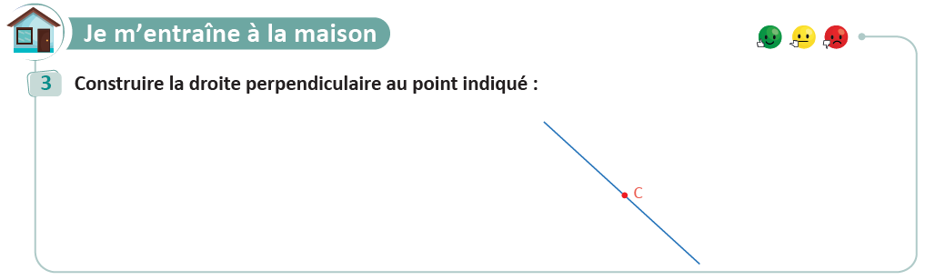
On commence par la correction de l’exercice maison de la séance précédente.
L’enseignant contrôle les réalisations d’un échantillon d’élèves avant de passer à la correction au tableau. Il fait un Rappel de définitions ou d’erreurs fréquentes etc.
19

Slide 20

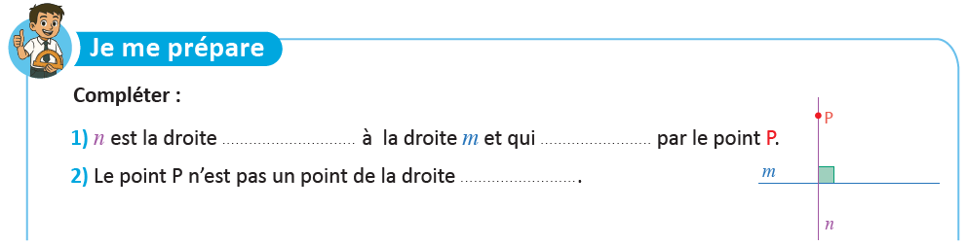
Observez la figure ci-dessous et répondez en vous appuyant sur le codage.
L’enseignant donne 30s aux élèves pour réfléchir, puis invite deux ou trois d'entre eux à répondre.

Slide 21

P n’est pas un point de la droite 𝒎 . La droite $n$ est perpendiculaire à la droite $m$ en P.
L’enseignant affiche et explique les réponses.
perpendiculaire
passe
$$m$$

Slide 22
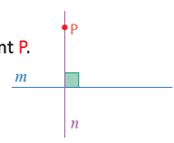
Parfait! On se rappelle ce qui suit:
L’enseignant lit la synthèse des prérequis
$n$ est la droite perpendiculaire à la droite $m$ et qui passe par le point P
Le pont P n’est pas un point de la droite $m$

Slide 23
2 min

Slide 24

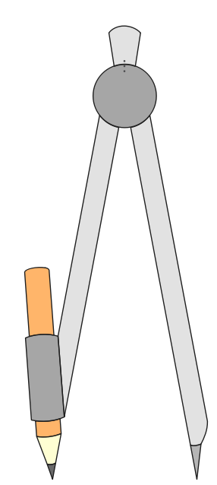

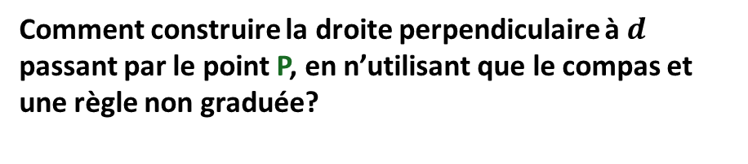

Observez la droite 𝒅 ci-dessous, puis exprimez vos avis sur la question suivante:
L’enseignant donne 30s aux élèves pour réfléchir, puis invite deux ou trois d'entre eux à répondre.
P
Comment construire la droite perpendiculaire à $d$ passant par le point P, en n’utilisant que le compas et une règle non graduée?
$$d$$

Slide 25
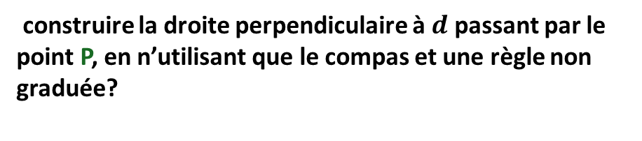
A la fin de cette séance, vous serez capables de
P
construire la droite perpendiculaire à $d$ passant par le point P, en n’utilisant que le compas et une règle non graduée?
$$d$$

Slide 27
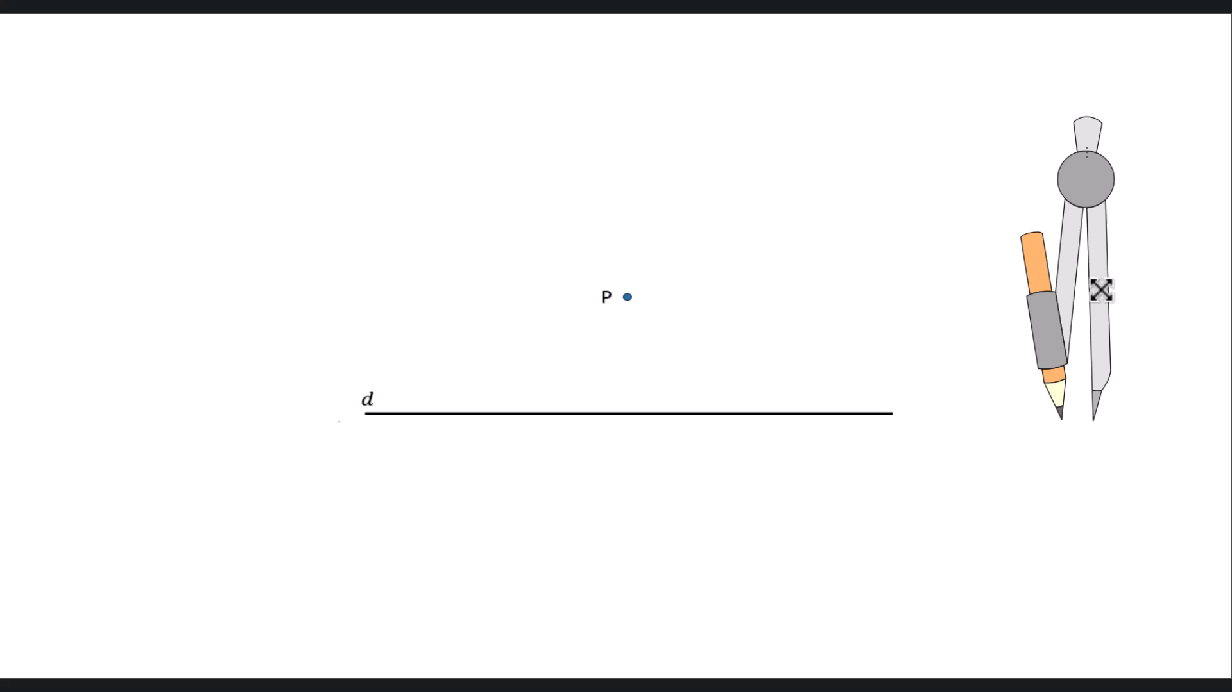
Je vous montre comment tracer la droite perpendiculaire à 𝒅 et qui passe par P
Verbaliser le raisonnement à chaque étape
Étape 01: je trace un arc de cercle de centre P qui coupe la droite d en deux points A et B.

Slide 28
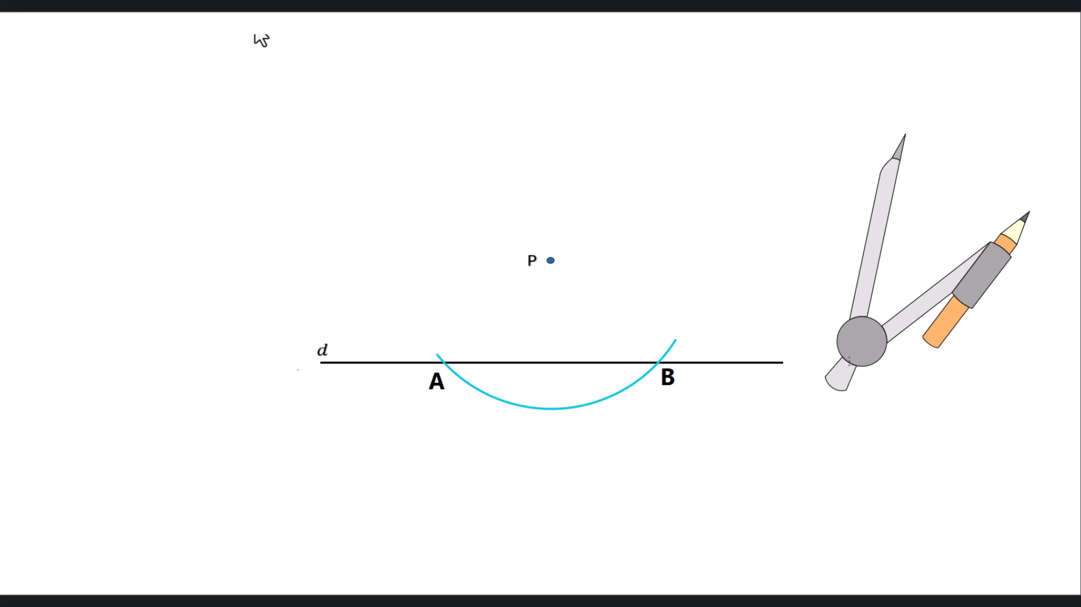
Voici la 2ème étape de la construction
L’enseignant explique
Étape 02: Je trace un arc de cercle de centre A et de rayon AP.

Slide 29
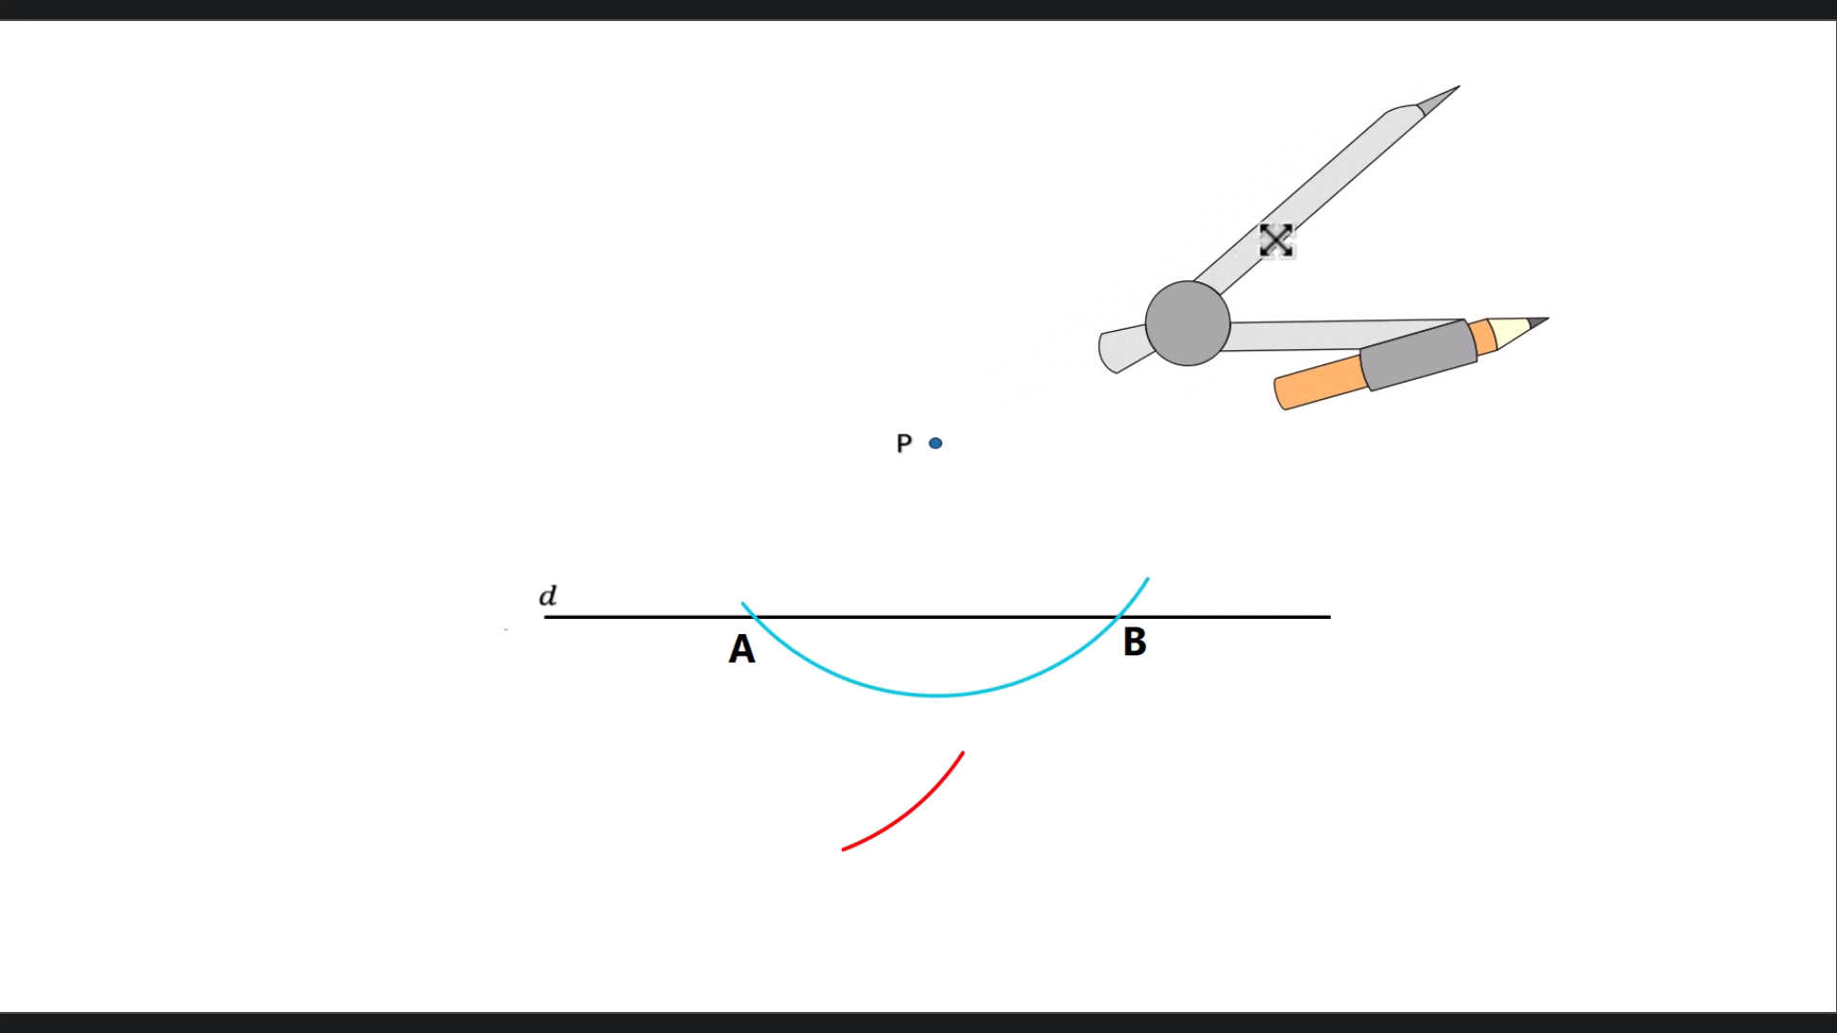
Voici la 3ème étape de la construction
L’enseignant explique
Étape 03: Je trace un arc de cercle de centre B et de rayon AP qui coupe le premier arc en un point Q.

Slide 30
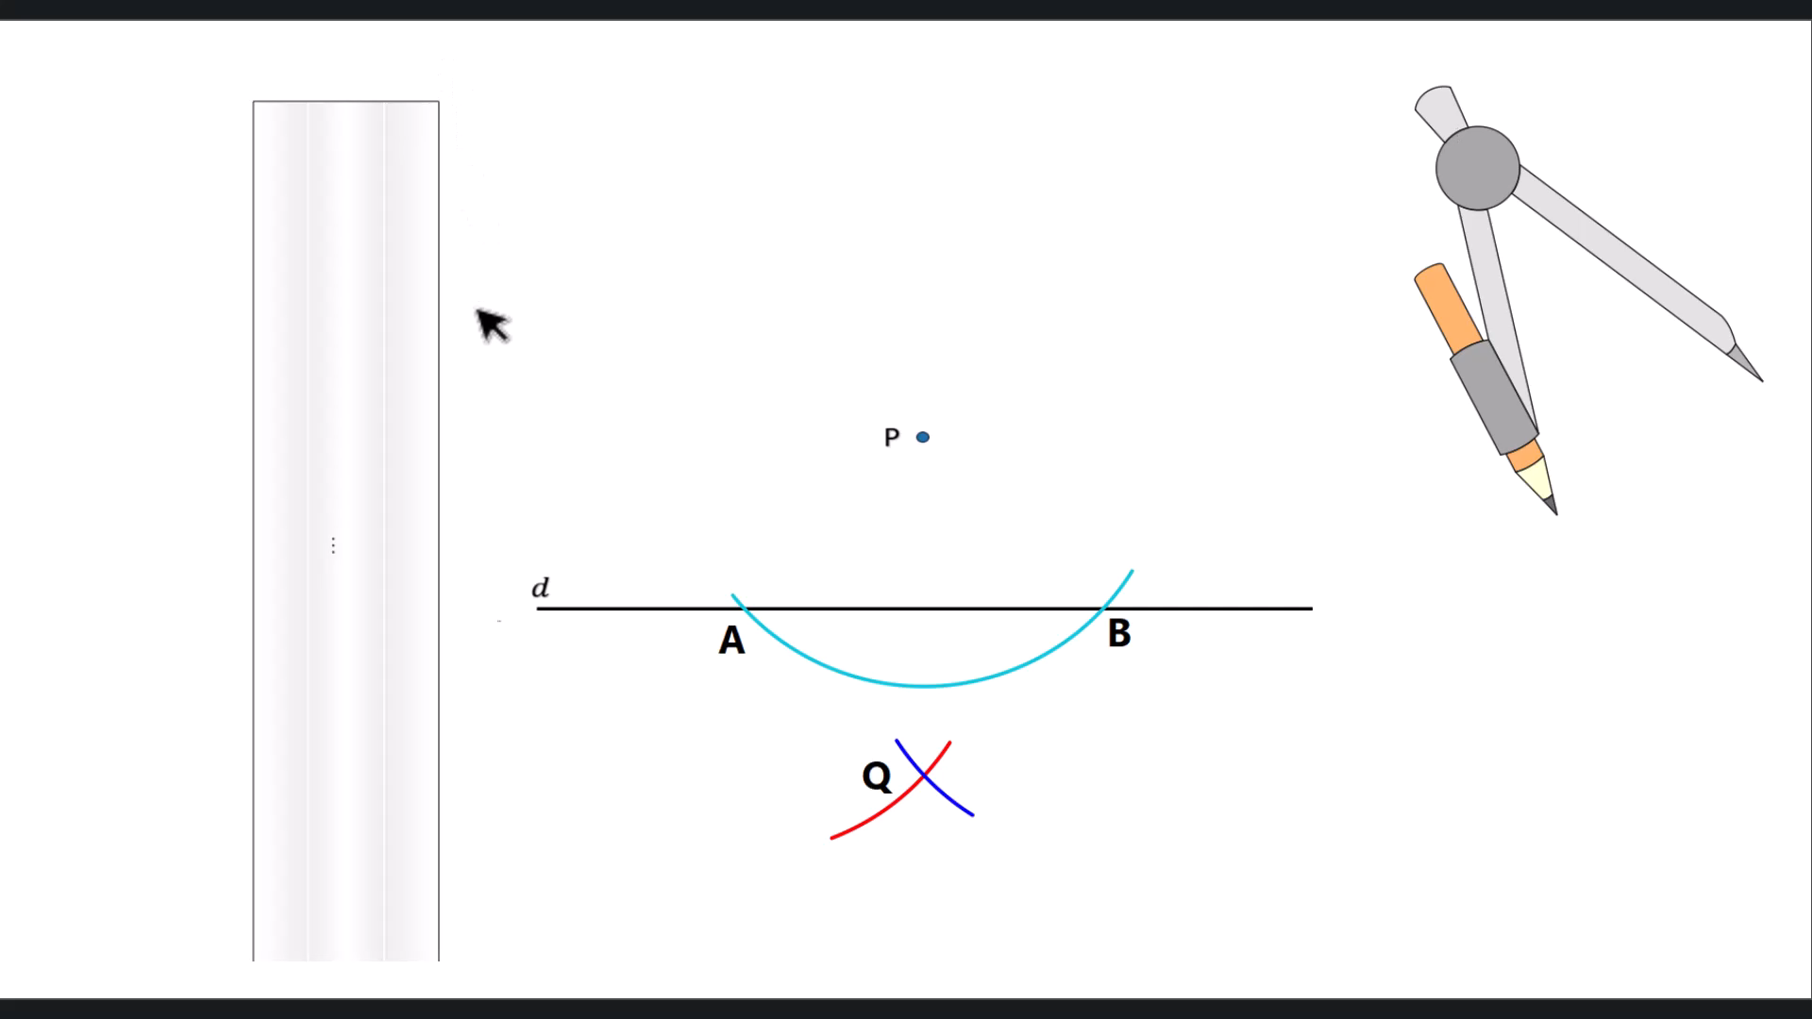
Voici la dernière étape de la construction
L’enseignant explique
Étape 04: Je trace la droite PQ
PQ est la droite perpendiculaire à d passant par P

Slide 32

Complétez pour tracer de la droite perpendiculaire à d passant par le point P
L'enseignant accorde 30 secondes de réflexion aux élèves. Ensuite, il leur demande de consigner leurs réponses sur les ardoises et invite 2 élèves à justifier leurs réponses
La première étape
Je trace un ……………….. de centre …. qui coupe la droite d en deux points A et B.

Slide 33
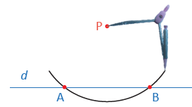
𝐕𝐨𝐢𝐜𝐢 𝐥𝐚 𝐫é𝐩𝐨𝐧𝐬𝐞.
L'enseignant explique pourquoi.
Je trace un arc de cercle de centre P qui coupe la droite d en deux points A et B..

Slide 34
La 2ème étape de la construction de la droite perpendiculaire à d passant par le point P
L'enseignant accorde 30 secondes de réflexion aux élèves. Ensuite, il leur demande de consigner leurs réponses sur les ardoises et invite 2 élèves à justifier leurs réponses
.
Je trace un ………………de centre A et de rayon ….

Slide 35
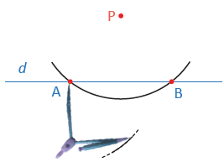
𝐕𝐨𝐢𝐜𝐢 𝐥𝐚 𝐫é𝐩𝐨𝐧𝐬𝐞.
L'enseignant explique pourquoi.
Je trace un arc de cercle de centre A et de rayon AP.

Slide 36
La 3ème étape de la construction de la droite perpendiculaire à d passant par le point P
L'enseignant accorde 30 secondes de réflexion aux élèves. Ensuite, il leur demande de consigner leurs réponses sur les ardoises et invite 2 élèves à justifier leurs réponses
Je trace un ………………de centre B et de rayon …. qui
coupe le premier arc en un point Q.

Slide 37
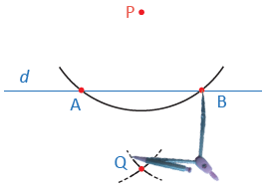
𝐕𝐨𝐢𝐜𝐢 𝐥𝐚 𝐫é𝐩𝐨𝐧𝐬𝐞.
L'enseignant explique pourquoi.
Je trace un arc de cercle de centre B et de rayon BP qui
coupe le premier arc en un point Q.

Slide 38
La dernière étape de la construction de la droite perpendiculaire à d passant par le point P
L'enseignant accorde 30 secondes de réflexion aux élèves. Ensuite, il leur demande de consigner leurs réponses sur les ardoises et invite 2 élèves à justifier leurs réponses
Je trace la ………………

Slide 39
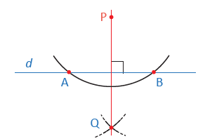
𝐕𝐨𝐢𝐜𝐢 𝐥𝐚 𝐫é𝐩𝐨𝐧𝐬𝐞.
L'enseignant explique pourquoi.
Je trace la droite PQ

Slide 41


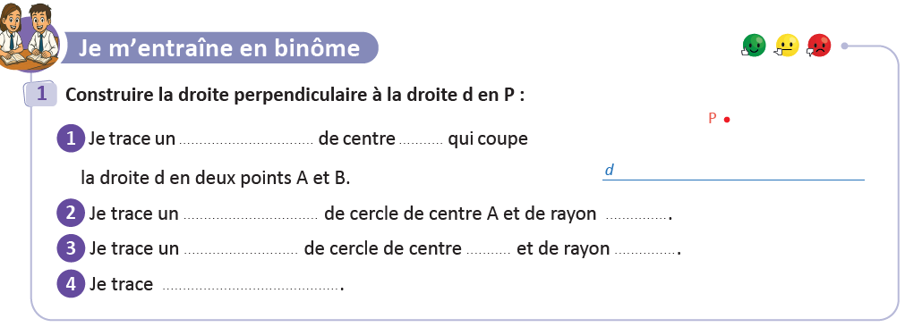
Travaillez individuellement puis discutez en binômes vos réponses.
L'enseignant accorde 2 min au travail individuel puis une minute de discussion. Il circule pour contrôler et donner des indications en cas de besoin.
Page 21

Slide 42
Prenez la correction sur vos livrets.
L'enseignant accorde 2 min au travail individuel puis une minute de discussion. Il circule pour contrôler et donner des indications en cas de besoin.
arc de cercle
P
arc
AP
arc
B
BP
la droite qui passe par p et le point de rencontre des deux arcs

Slide 43
7 min

Slide 44
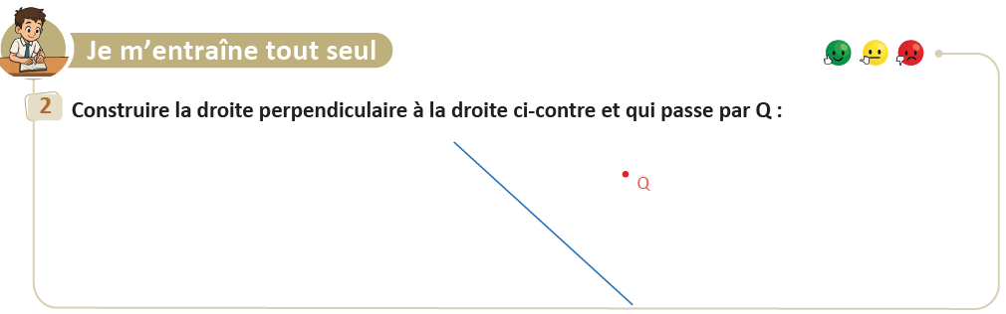
Prenez votre livret et votre crayon, puis répondez individuellement aux exercices. Vous avez 10 min
L’enseignant vérifie les productions des élèves, donne une aide individuelle en cas de difficulté et oriente les élèves ayant terminé vers le défi.
Page 21

Slide 45

Le temps est terminé. Voyons ensemble la solution des exercices.
L’enseignant accorde 5 min pour donner l’occasion aux élèves de présenter leurs productions et corrige au tableau.
Temps Écoulé

Slide 47

Qui peut me dire ce que nous avons appris aujourd’hui?

Slide 48

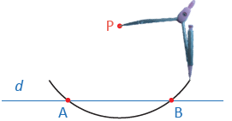
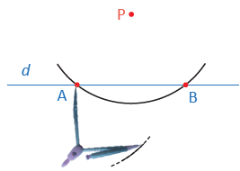
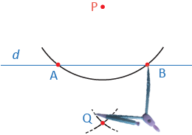

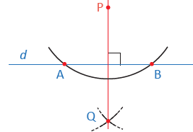

Dans cette séance nous avons appris comment Construire la perpendiculaire à partir d’un point qui n’appartient pas à une droite
L’enseignant donne un rappel de la séance.
BP

Slide 49
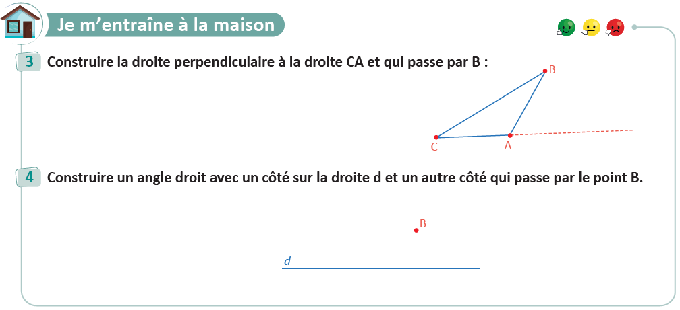
Voici l’exercice à faire à la maison pour la séance prochaine.
L’enseignant incite les élèves à faire l’exercice à la maison, puis clôt la séance..

Slide 50


C’est la fin de notre séance. N’oubliez pas de réviser votre leçon.
L’enseignant incite les élèves à faire l’exercice à la maison, puis clôt la séance..

